Slide 1
高效IP路由查找实验
武庆华
wuqinghua@ict.ac.cn

Slide 2
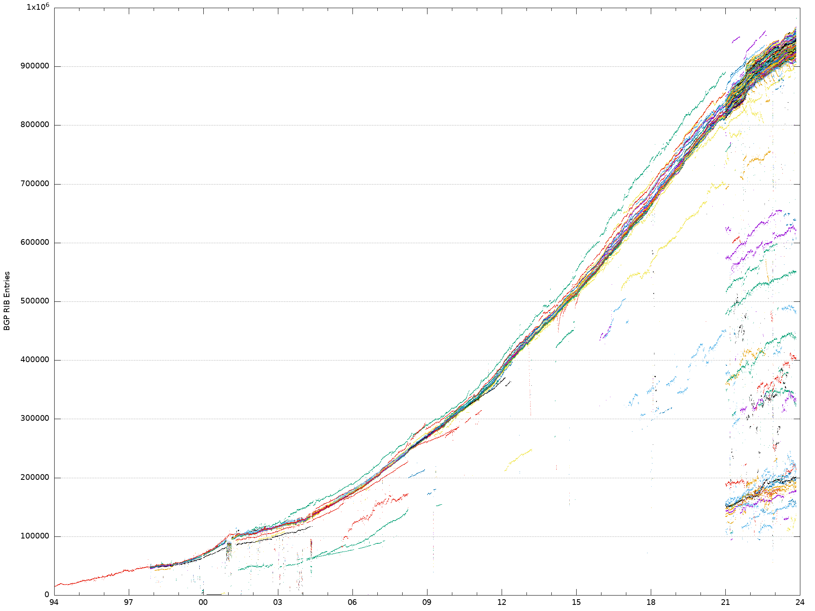
IP路由查找效率
IP路由查找效率
对于40Gbps链路，最小数据包长度512bit
路由器查找转发能力应达到80 Mpps
一个数据包从到达到转发出去，最多12.5 ns
IP路由表前缀数目
From http://bgp.potaroo.net/
路由器转发实验中所用的线性查找方法根本不能应用于线速查找转发

Slide 3
IP路由查找机制
IP路由查找机制
IP -> (Destination, Prefix Length) -> GW / Forward Interface
Hash方法
空间开销与前缀数目成正比，时间开销为O(1)
待查询的IP地址空间为2^32
前缀树查找
IP地址前缀中的每一位，是前缀树的一个节点
查找时从树的根节点开始遍历，逐位匹配，直到节点无相应子节点
时间开销为O(1)，空间开销与前缀数目成正比
由于CIDR机制，一IP前缀可能包含另一IP前缀
例如，128.0.0.0/1与192.0.0.0/3

Slide 4
基于前缀树的IP查找
由0.0.0.0/1, 128.0.0.0/1, 192.0.0.0/3构成的前缀树如下
使用forwarding-table.txt数据集(Network, Prefix Length, Port)构建查找结构和进行查找测试
0
1
0.0.0.0/1
128.0.0.0/1
IP: 128.0.0.1
1
Internal node
IP: 224.0.0.1
0
Match node
192.0.0.0/3
IP: 192.0.0.1

Slide 5
前缀树优化
减少数据结构大小
数据结构越小，访问数据时Cache命中的概率越高
减少内存访问足迹
内存访问足迹越少，需要的CPU指令周期数越少

Slide 6
前缀树优化举例一
在下图中，对于一个IP，如果匹配到192.0.0.0/3节点，则可以匹配从128.0.0.0/1到192.0.0.0/3之间的所有节点
0
1
0.0.0.0/1
0
1
128.0.0.0/1
1
0.0.0.0/1
128.0.0.0/1
1
0
192.0.0.0/3
192.0.0.0/3
对只有一个子节点的分支进行压缩，消除不必要的中间节点
需要在匹配节点中保存需要匹配的比特数（即压缩节点数+1）
Notes:
理论课中讲到的唯一前缀

Slide 7
前缀树优化举例二
多bit前缀树(multi-bit trie)：前缀树中每次不只匹配1 bit，而是多bit一起匹配，可以减少内存访问足迹
0
1
c
128.0.0.0/1
00
01
10
11
0
1
b
d
c
c
0.0.0.0/2
b
d
64.0.0.0/2
00
01
0
a
a
64.0.0.0/3
a

Slide 8
实验内容
实现最基本的前缀树查找
调研并实现某种IP前缀查找方案
参考文献：Poptrie: A Compressed Trie with Population Count for Fast and Scalable Software IP Routing Table Lookup, ACM SIGCOMM, 2015
不限于上述文献，甚至可以不是前缀树结构
基于forwarding-table.txt数据集(Network, Prefix Length, Port)
本实验只考虑静态数据集，不考虑表的添加或更新
以前缀树查找结果为基准，检查所实现的IP前缀查找是否正确
可以将forwarding-table.txt中的IP地址作为查找的输入
对比基本前缀树和所实现IP前缀查找的性能
内存开销、平均单次查找时间

Slide 9
注意事项
由于CIDR机制，将数据集中的IP输入查询，所得结果不一定等于该条目中的端口
例如，如果存在如下两个条目：
128.0.0.0, 1, 3; 128.0.0.0, 2, 4;
输入IP地址128.0.0.0进行查询，返回端口值应为4
数据集中存在重叠冲突的情况，所构造的查询数据结构应该能够处理这种问题
例如，数据集中存在类似条目：
128.0.0.0, 1, 3; 128.0.0.0, 2, 4; 192.0.0.0, 2, 5;
即第一个条目中的网络对应于后两个条目中的网络，但后两个条目的转出端口与第一个的端口完全不同

Slide 10
性能评估
内存开销
在C语言中，计算每次申请内存时的大小，内存开销为最终申请的所有内存大小之和
平均查找时间
在保证查找结果正确的前提下，将forwarding-table.txt中的IP地址作为输入，计算总的查找时间，再除以条目数
input = read_all_data("forwarding-table.txt");
gettimeofday(&tv1, NULL);
lookup_all_data(trie, input);
gettimeofday(&tv2, NULL);
fprintf(stdout, "time per lookup: %.2lf ns.\n", \
nano_time_diff(&tv1, &tv2) / length(input));

Slide 11
框架代码使用
完善位于tree.c的5个函数(调用方法见main.c)
void create_tree(const char* fname);/创建基本的ip前缀树，表项来自fname，每一行格式为(ip, mask_len, port)
uint32_t* lookup_tree(uint32_t* ip_vec);//根据create_tree创建的前缀树，去查找ip_vec中每个ip对应的port，保存到数组内并返回，查询不到的条目设置结果为-1，数组长度见tree.h
void create_tree_advance(const char *fname);//功能同create_tree，优化版本
uint32_t* lookup_tree_advance(uint32_t *ip_vec);//功能同lookup_tree，优化版本
uint32_t* read_test_data(const char* lookup_file); //读取测试数据集

Slide 12
框架使用
注意事项
只需要修改tree.c，实现5个函数，调用方法见main.c。不要更改main.c以及增删文件。
文件中，
tree.c：前缀树相关函数
main.c：调用函数并进行测试
util.c：功能函数
forwarding-table.txt用来生成树；lookup_file.txt中的ip用来测试；compare_file.txt中每一行对应lookup_file.txt中同一行的port
若运行./ip_trie_tree后显示basic_pass和advance_pass都为1，且total_time有2倍查询时间提升（具体见OJ提交界面），则为通过。

